Slide 1
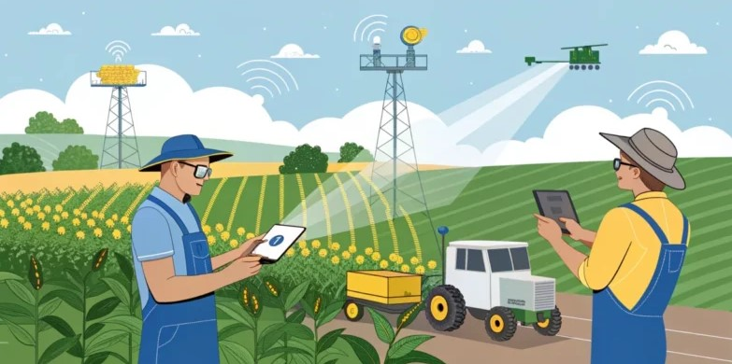
ШТУЧНИЙ ІНТЕЛЕКТ
В АГРАРНОМУ СЕКТОРІ ЕКОНОМІКИ
Презентацію підготував викладач смарт технологій ВСП Бобринецького АФК ім. В. Порика Білоцерківського НАУ Іванченко С. Г.

Slide 2

Подолання дефіциту робочої сили
Однією з головних проблем сучасного аграрного сектору є хронічна нестача робочої сили. Багато фермерських господарств стикаються з труднощами в пошуку достатньої кількості працівників, особливо під час пікових сезонів, коли трудомісткі культури вимагають додаткових рук.
Notes:
Подолання дефіциту робочої сили: Однією з головних проблем сучасного аграрного сектору є хронічна нестача робочої сили. Багато фермерських господарств стикаються з труднощами в пошуку достатньої кількості працівників, особливо під час пікових сезонів, коли трудомісткі культури вимагають додаткових рук.
Автоматизація та штучний інтелект можуть відіграти ключову роль у вирішенні цієї проблеми. Впроваджуючи інструменти на базі ШІ, фермери можуть автоматизувати процеси посадки та збору врожаю, що дозволяє ефективніше використовувати наявні людські ресурси. Таким чином, ШІ не замінює працівників, а заповнює прогалини в роботі, допомагаючи забезпечити своєчасний збір врожаю.

Slide 3
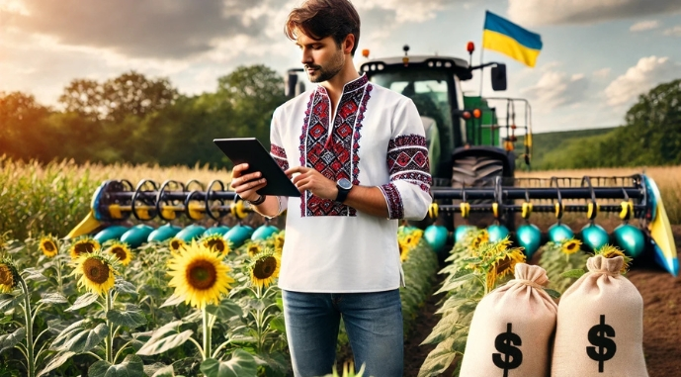
Значення агрономів у сталому розвитку
Інша серйозна проблема агросектору — зменшення кількості кваліфікованих агрономів. Університети сільськогосподарського профілю по всьому світу фіксують спад вступників, що призводить до дефіциту фахівців у галузі.
Notes:
Значення агрономів у сталому розвитку: Інша серйозна проблема агросектору — зменшення кількості кваліфікованих агрономів. Університети сільськогосподарського профілю по всьому світу фіксують спад вступників, що призводить до дефіциту фахівців у галузі.
Штучний інтелект може стати масштабованим рішенням цієї проблеми. За допомогою консультаційних платформ на базі ШІ фермери отримують персоналізовані рекомендації щодо сталих практик, управління культурами та бізнес-процесів.

Slide 4
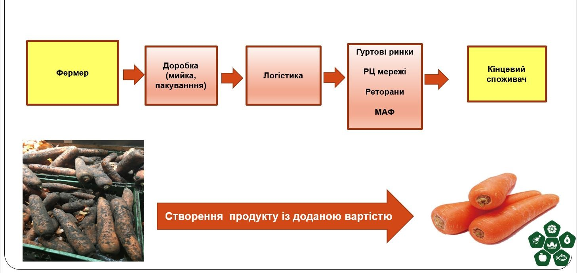
Ланцюги постачання в агросфері
Якщо проблема постачання лишиться невирішеною — прогрес буде ускладнений, і все більше людей покидатимуть аграрний сектор, адже неможливо покращити те, що не вимірюється.
Notes:
Ланцюги постачання в агросфері: Якщо проблема постачання лишиться невирішеною — прогрес буде ускладнений, і все більше людей покидатимуть аграрний сектор, адже неможливо покращити те, що не вимірюється.
Штучний інтелект може суттєво допомогти в зборі даних. Завдяки можливостям віддаленого та автоматизованого збору інформації, системи ШІ можуть зменшити навантаження на фермерів, забезпечуючи при цьому отримання критично важливих даних. Однак повна автоматизація поки що недосяжна для всіх аспектів фермерства, і деякі процеси все ще вимагають ручної участі.

Slide 5
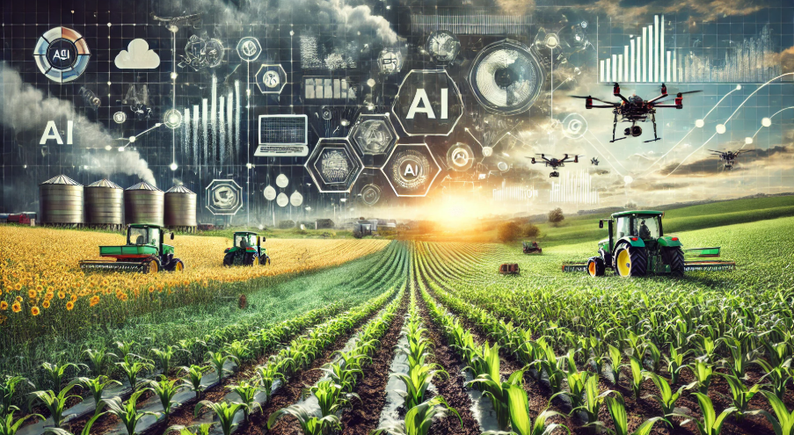
Як штучний інтелект змінює український аграрний сектор?

Slide 6
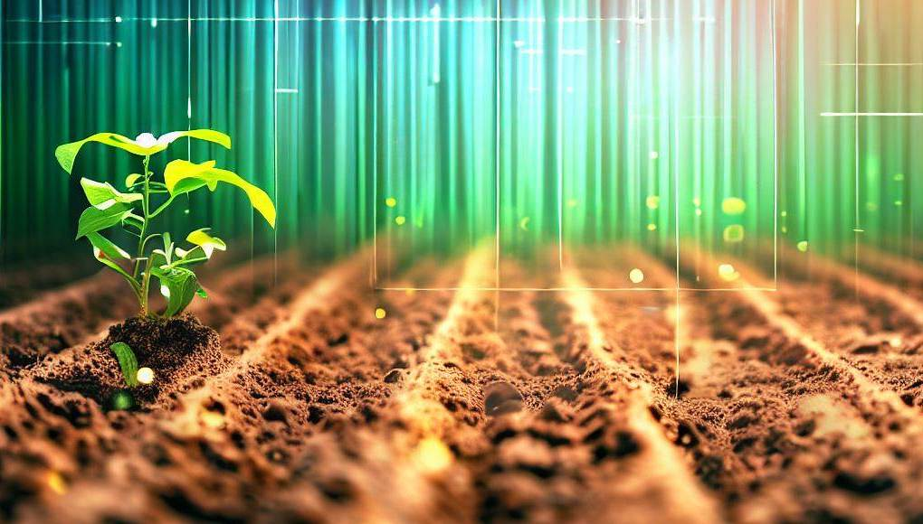
ІНТЕЛЕКТУАЛЬНЕ УПРАВЛІННЯ ПОЛЯМИ
Фермери використовують дрони та супутники для моніторингу стану ґрунту, рівня вологи та проблемних зон.
ШІ прогнозує хвороби та шкідників з точністю до 92%, дозволяючи вчасно застосовувати засоби захисту рослин (ЗЗР).

Slide 7
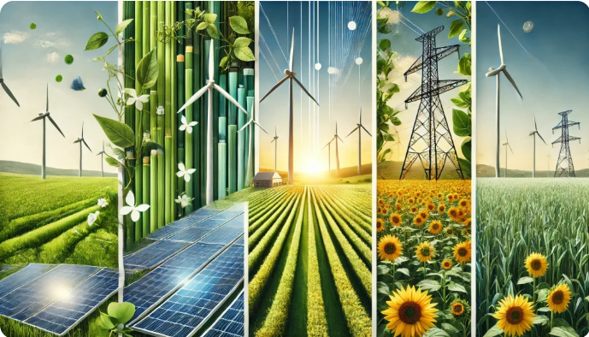
Технології, які економлять ресурси
Впровадження точного землеробства скорочує витрати на 10-20% завдяки оптимальному використанню добрив та пального.
Деякі агрохолдинги вже тестують автономну техніку, що підвищує ефективність робіт.

Slide 8
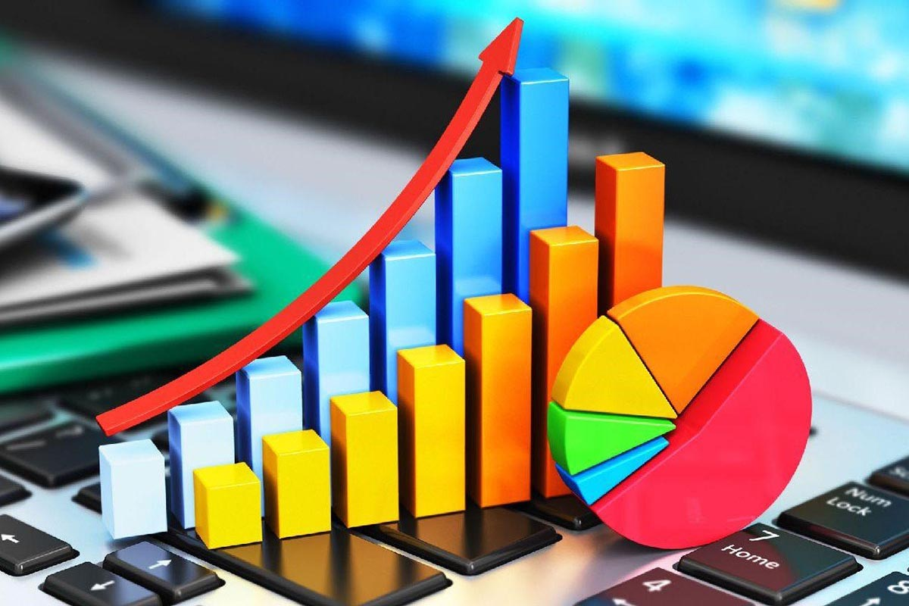
Аналітика ринку та продажів
Українські компанії використовують платформи ШІ для прогнозу цін на врожай, враховуючи світові тенденції та погоду.
Це допомагає уникати фінансових ризиків і підвищувати прибутки фермерів на 15-20%.

Slide 9
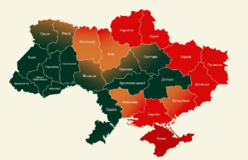
Українська статистика, яка вражає…
16% фермерів вже використовують ШІ для моніторингу полів, техніки та оптимізації витрат.
Застосування ШІ для боротьби з хворобами рослин зберігає до 30% урожаю.
Інвестиції у точне землеробство окупаються менш ніж за 2-3 роки, а рентабельність зростає на 25%.

Slide 10
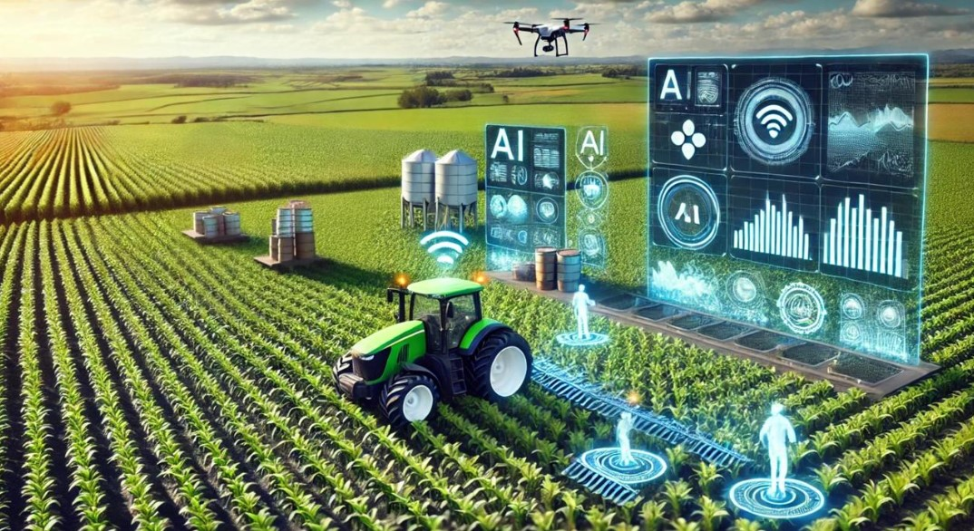
За підтримки швидкого розвитку технологій та інформаційних засобів, професія агронома в майбутньому може виглядати так

Slide 11
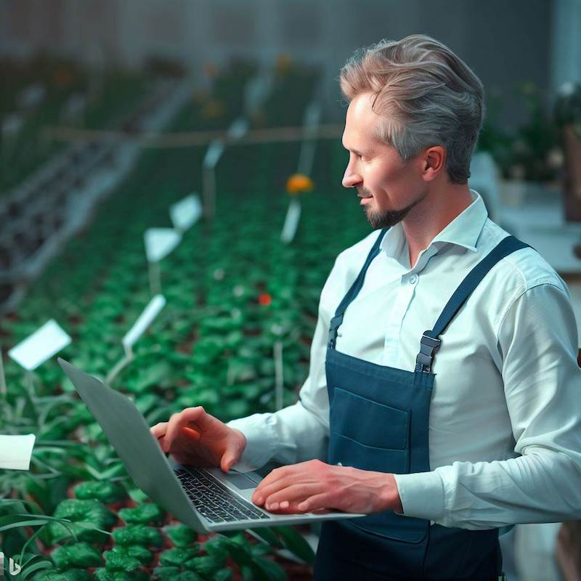
Цифровий агроном
Агрономи будуть активно використовувати сучасні технології, такі як штучний інтелект (ШІ), дрони, супутникові системи, датчики та аналітику даних для збору, моніторингу та аналізу інформації про стан посівів та ґрунту.
Notes:
Вони зможуть в режимі реального часу виявляти проблеми, такі як хвороби рослин, дефіцит вологи, погодні зміни.

Slide 12
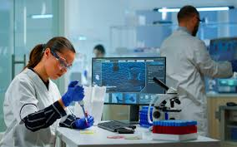
Інженер-агроном з генетики
Завдяки подальшому розвитку генетичних технологій, агрономи можуть стати ключовими фахівцями у генетичному створенні рослин для підвищення урожайності, стійкості до хвороб та погодніх умов, а також підвищення якості продукції.

Slide 13
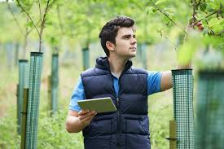
Агроеколог-консультант
У зв'язку зі зростаючою увагою до екологічної сталості та збереження природних ресурсів, агрономи можуть спеціалізуватися на розробці та впровадженні екологічно чистих методів сільського господарства, таких як агроекологічні системи, переробка відходів та відновлювана енергетика.

Slide 14
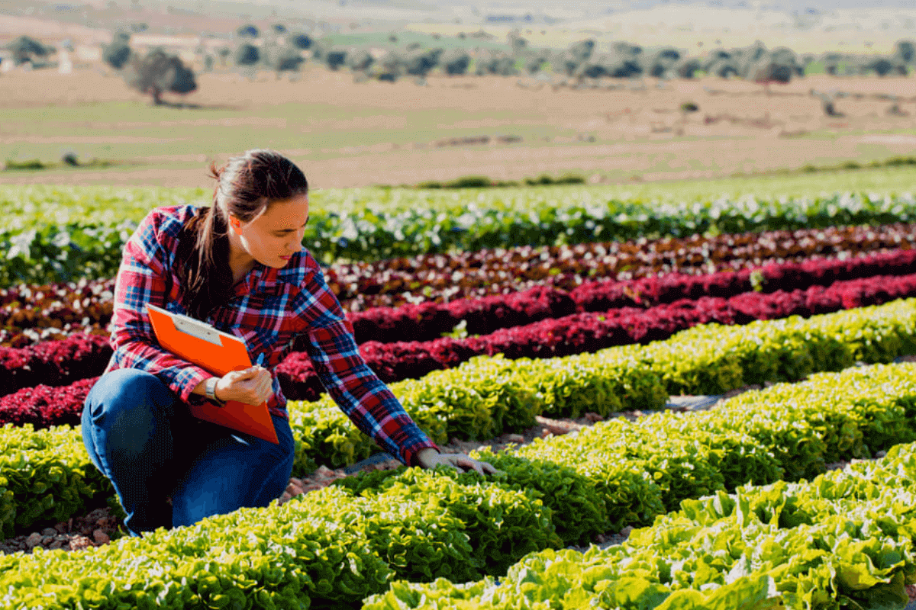
Агротехнологічний дизайнер
Агрономи можуть зосередитися на розробці нових технологій та інновацій у сільському господарстві, включаючи вертикальне фермерство, гідропоніку, робототехніку та інші передові методи вирощування продукції.

Slide 15
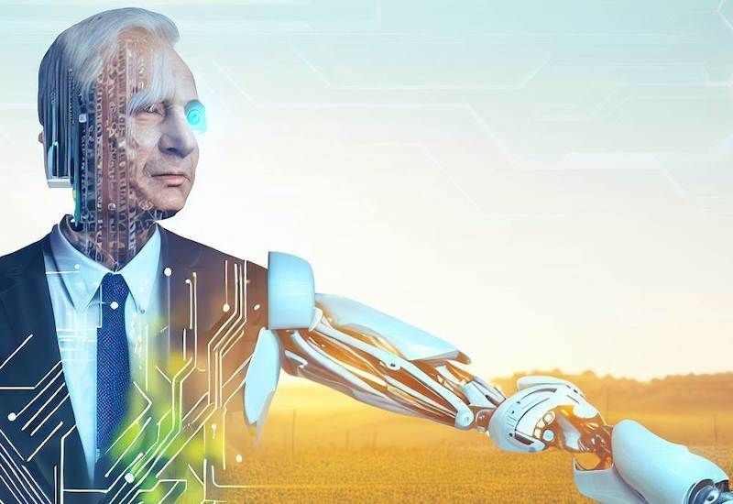
Освітній та консультаційний агроном
У майбутньому агрономи можуть грати важливу роль у навчанні нового покоління фахівців в агросекторі, а також надавати консультації з питань сільського господарства, які враховують найновіші технології та підходи.

Slide 16
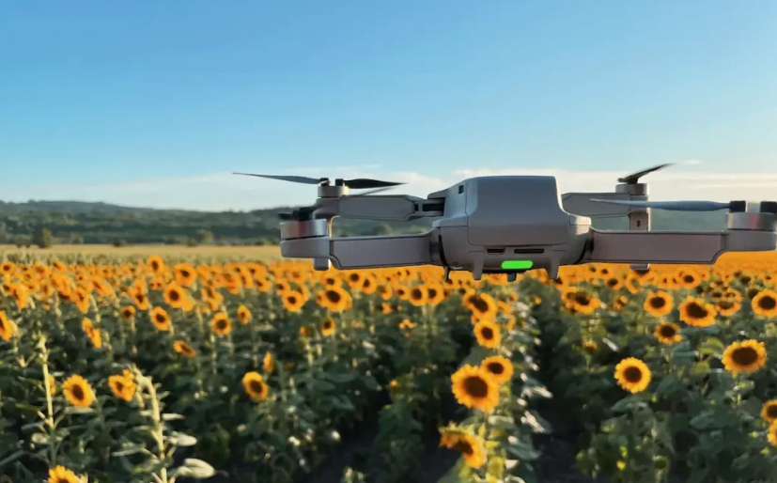
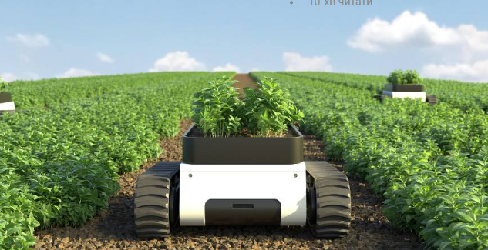
Як буде розвиватись захист культур в майбутньому

Slide 17
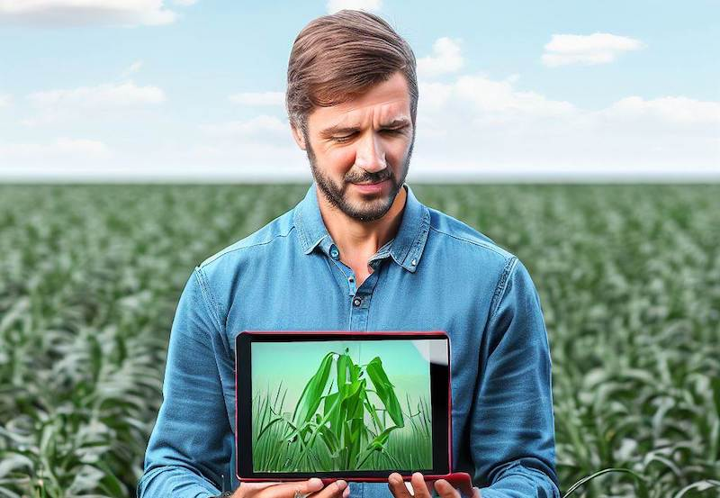
Розвиток резистентних сортів рослин
У майбутньому можливий більший акцент на селекцію рослин, які мають природну резистентність до шкідників та хвороб.
Notes:
Розвиток резистентних сортів рослин:У майбутньому можливий більший акцент на селекцію рослин, які мають природну резистентність до шкідників та хвороб. Сучасні генетичні технології дозволяють вибирати та вдосконалювати сорти, які здатні опиратися патогенам та шкідливим організмам, що зменшує потребу в пестицидах.

Slide 18
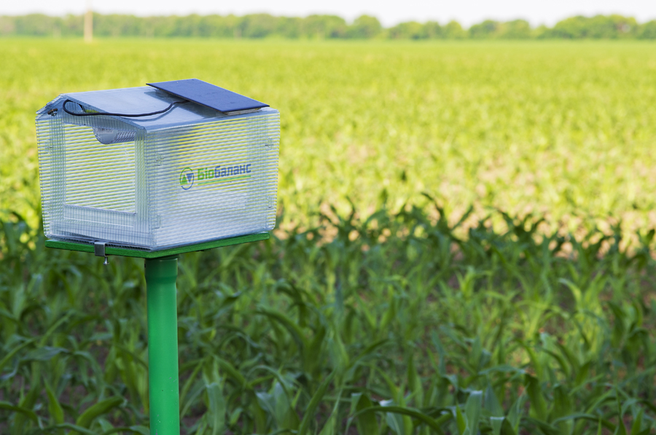
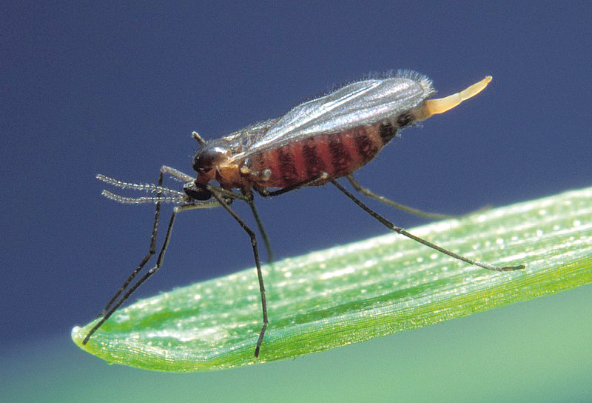
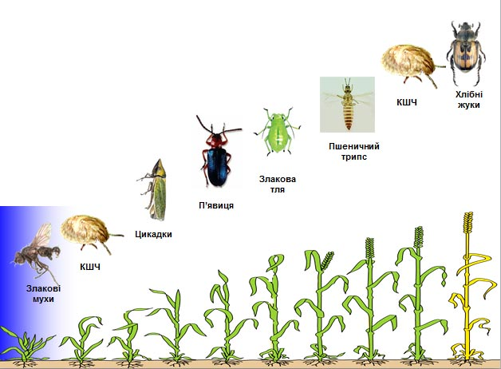
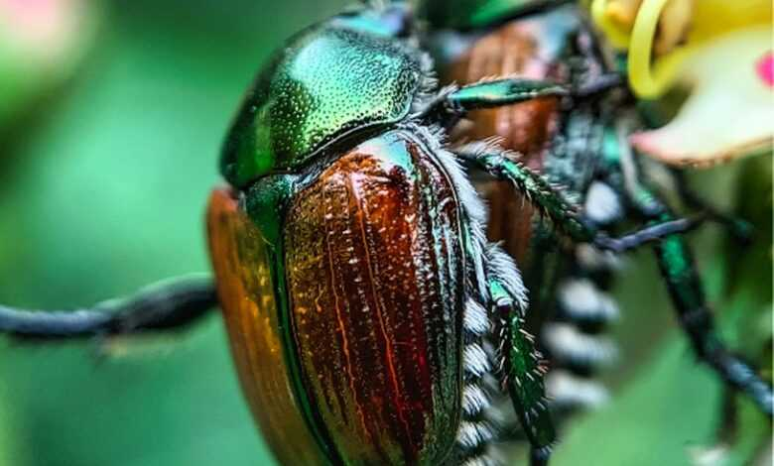
Інтегрований підхід до управління шкідниками
Notes:
Фермери можуть використовувати більш інтегрований підхід до контролю за шкідниками, комбінуючи різні методи, такі як використання корисних організмів, біологічних пестицидів, поліпшення ґрунту та ротацію культур.

Slide 19
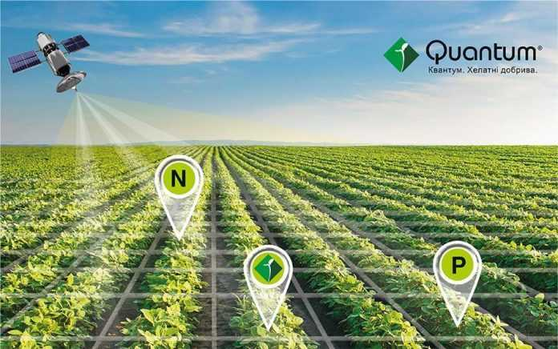
Нові технології вирощування
Notes:
Нові технології вирощування: Великі зміни в сільському господарстві можуть привести до розвитку нових методів вирощування, таких як вертикальне фермерство, гідропоніка, аеропоніка, що можуть бути менш вразливими до шкідників і хвороб.

Slide 20
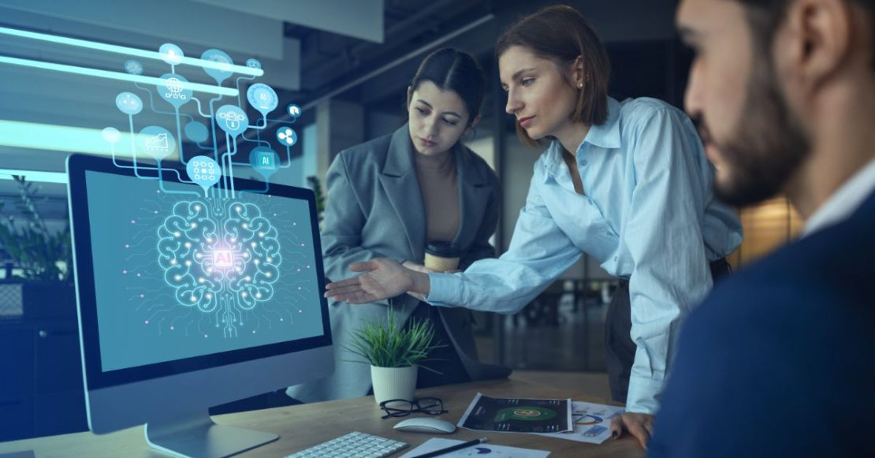
Підвищена освіта та консультації
Notes:
Підвищена освіта та консультації: Захист культур також може базуватися на підвищенні освіти фахівців. Консультації та навчання щодо ефективного використання нових технологій, методів контролю та культурних практик можуть сприяти зниженню залежності від хімічних пестицидів.

Slide 21
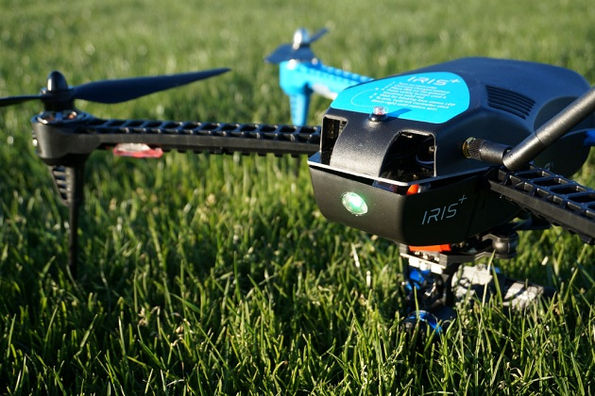
Застосування точної сільськогосподарської техніки
Notes:
Застосування точної сільськогосподарської техніки: Технології точної сільськогосподарської техніки, такі як GPS-навігація та дрони, можуть допомагати здійснювати більш прецизійні обробки полів, що дозволяє застосовувати пестициди більш ефективно та обмежено.

Slide 22
Розвиток екологічного та органічного землеробства в майбутньому

Slide 23
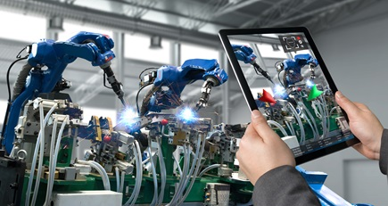
Технологічний прогрес для збільшення врожаїв
Екологічне та органічне землеробство може використовувати передові технології для оптимізації вирощування рослин та підвищення врожайності.
Notes:
Технологічний прогрес для збільшення врожаїв: Екологічне та органічне землеробство може використовувати передові технології для оптимізації вирощування рослин та підвищення врожайності. Використання датчиків, штучного інтелекту, біологічних регуляторів та інших інновацій може допомогти відстежувати ріст рослин, визначати потреби в ресурсах та вносити необхідні корективи.

Slide 24
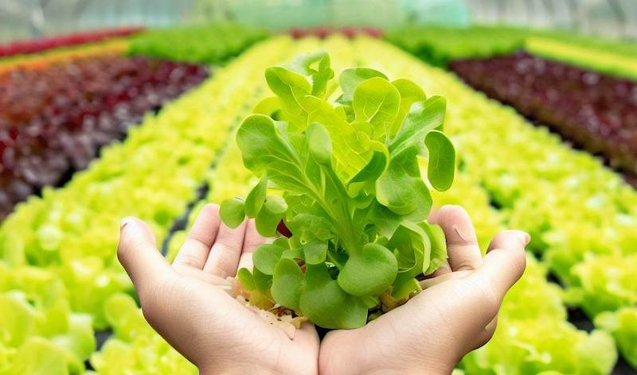
Біологічні заходи захисту
В майбутньому біологічні методи контролю за шкідниками та хворобами можуть стати більш ефективними.
Notes:
Біологічні заходи захисту: В майбутньому біологічні методи контролю за шкідниками та хворобами можуть стати більш ефективними. Використання корисних організмів, мікроорганізмів та біологічних препаратів може допомогти зменшити потребу в пестицидах.

Slide 25
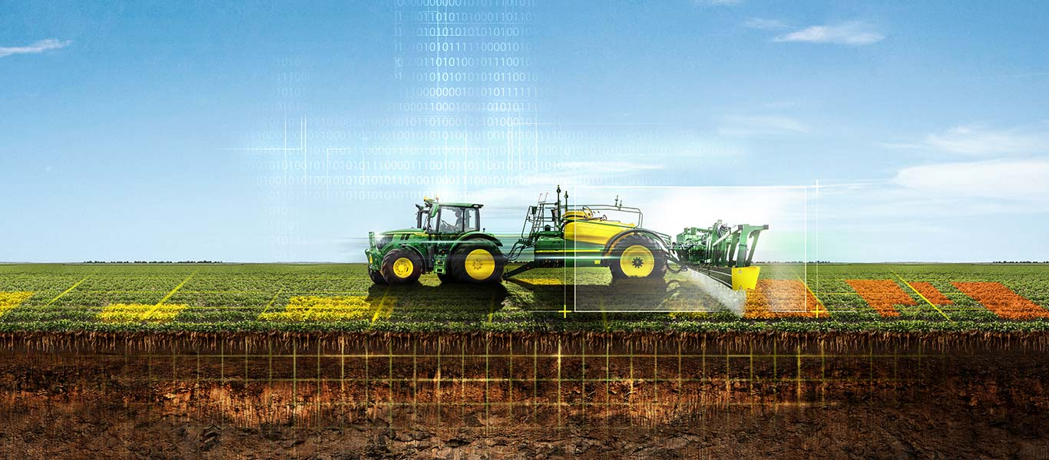
Збереження ґрунтів та біорізноманіття:
Екологічне та органічне землеробство може сприяти збереженню родючості ґрунтів та біорізноманіття.
Notes:
Збереження ґрунтів та біорізноманіття: Екологічне та органічне землеробство може сприяти збереженню родючості ґрунтів та біорізноманіття. Застосування покривних культур, сівозміни та органічних добрив може допомогти підтримувати здоровий ґрунтовий покрив та зменшити використання хімічних речовин.

Slide 26
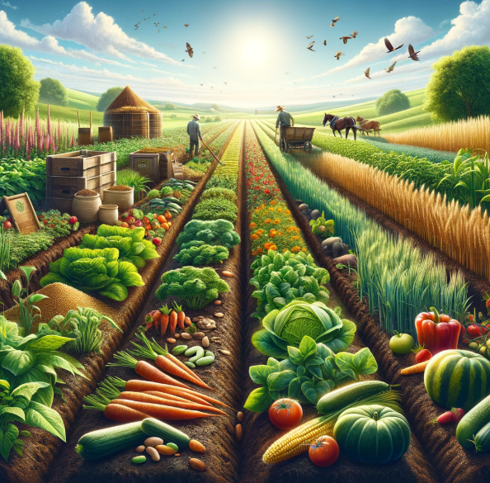
Збільшення усвідомленості споживачів
В майбутньому споживачі можуть бути ще більше усвідомлені щодо питань сталості та екології.
Notes:
Збільшення усвідомленості споживачів: В майбутньому споживачі можуть бути ще більше усвідомлені щодо питань сталості та екології. Зростаюча популярність органічних продуктів може стимулювати розвиток екологічного землеробства та попит на таку продукцію.

Slide 27
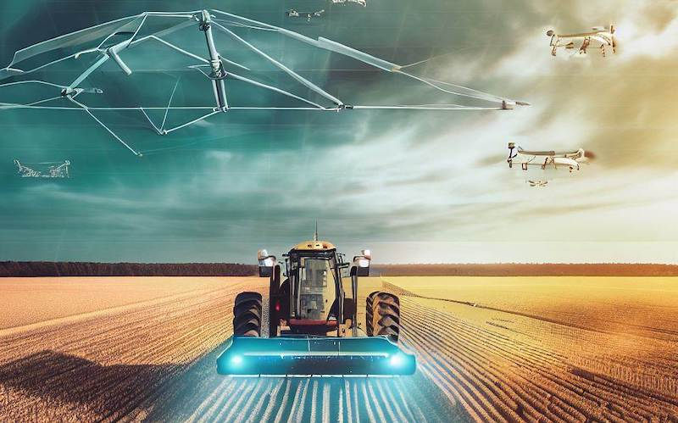
СІЛЬСЬКОГОСПОДАРСЬКА ТЕХНІКА В МАЙБУТНЬОМУ

Slide 28
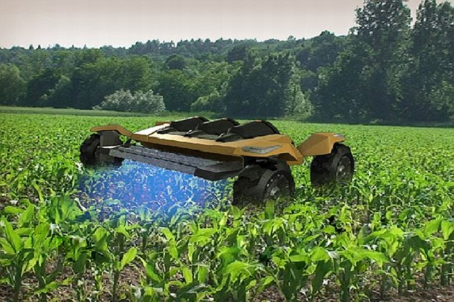
Автоматизація та роботизація: Виробництво сільськогосподарської техніки все більше буде спрямоване на розробку автономних роботів та дронів для різних сільськогосподарських завдань
Notes:
Автоматизація та роботизація: Виробництво сільськогосподарської техніки все більше буде спрямоване на розробку автономних роботів та дронів для різних сільськогосподарських завдань. Роботи можуть використовуватися для посіву, збирання врожаю, поливу, обробки ґрунту та інших операцій, що покращить ефективність та точність робіт.

Slide 29
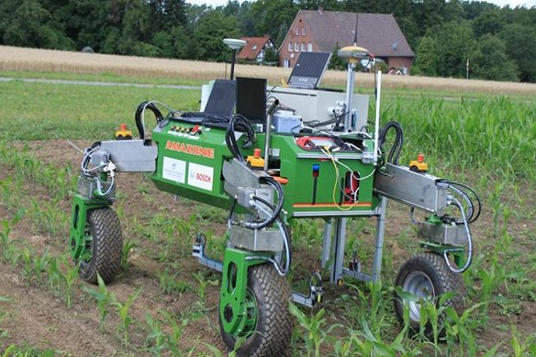
Екологічна сталість: Зі зростанням усвідомленості про зміни клімату та важливість збереження навколишнього середовища, сільськогосподарська техніка буде спрямована на зменшення впливу на довкілля.
Notes:
Екологічна сталість: Зі зростанням усвідомленості про зміни клімату та важливість збереження навколишнього середовища, сільськогосподарська техніка буде спрямована на зменшення впливу на довкілля. Розробка та впровадження більш ефективних та екологічно чистих двигунів, використання відновлюваних джерел енергії та зменшення викидів буде на першому плані.

Slide 30
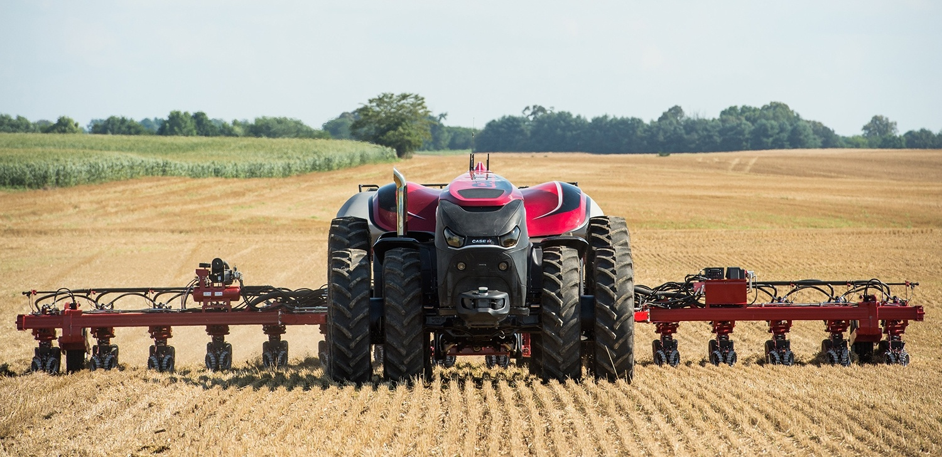
Точне землеробство: За допомогою сучасних технологій, таких як GPS, датчики та аналітика даних, сільськогосподарська техніка може стати ще більш точною та ефективною.
Notes:
Точне землеробство: За допомогою сучасних технологій, таких як GPS, датчики та аналітика даних, сільськогосподарська техніка може стати ще більш точною та ефективною. Вона буде здатна адаптуватися до різних умов ґрунту, забезпечуючи оптимальний врожай.

Slide 31
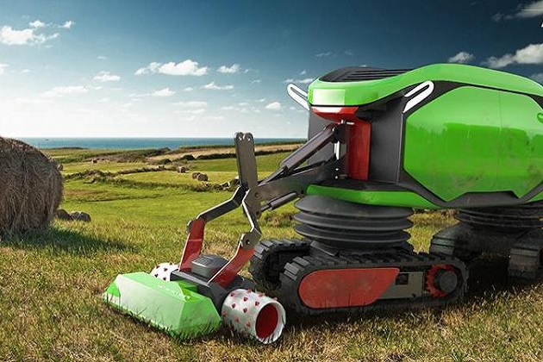
Нові матеріали та конструкції: Розвиток нових матеріалів, які будуть міцними, легкими та довговічними, може покращити якість та продуктивність сільськогосподарської техніки.
Notes:
Нові матеріали та конструкції: Розвиток нових матеріалів, які будуть міцними, легкими та довговічними, може покращити якість та продуктивність сільськогосподарської техніки. Використання композитних матеріалів та 3D-друку може сприяти створенню більш інноваційних та ефективних машин.

Slide 32
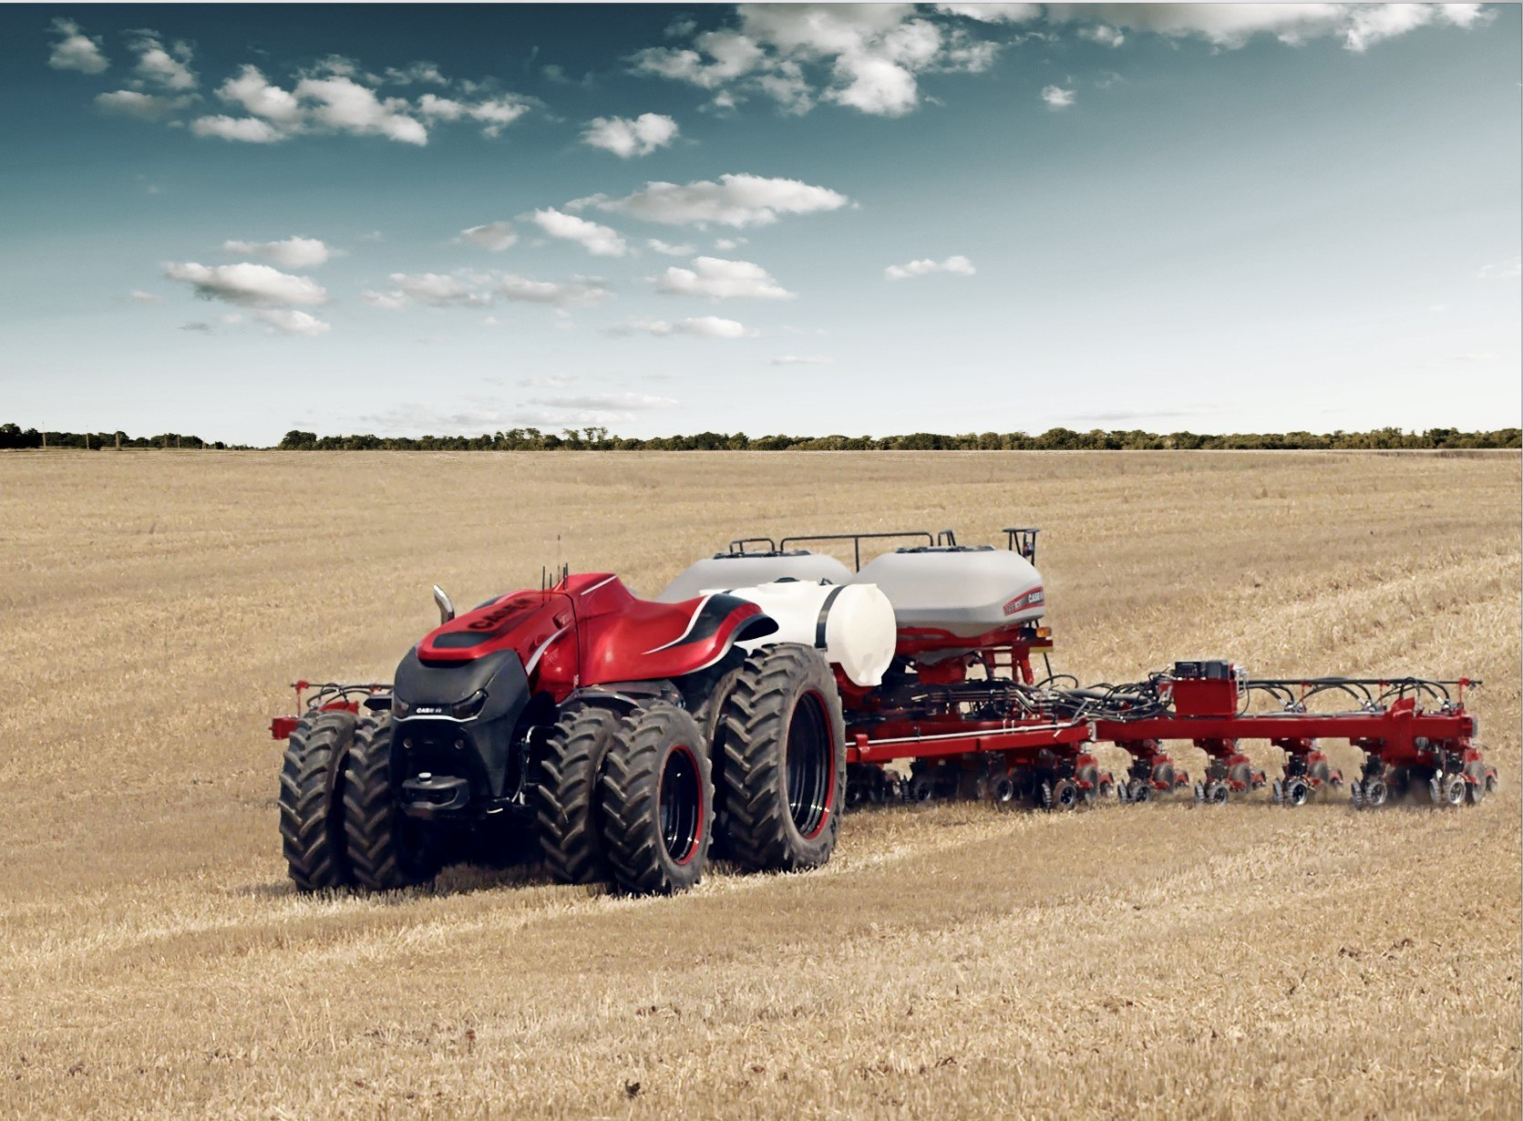
Підвищена механізація: Важливим напрямком може стати подальше підвищення механізації сільськогосподарських операцій, таких як збирання врожаю, обробка ґрунту, полив, годівництво тощо.
Notes:
Підвищена механізація: Важливим напрямком може стати подальше підвищення механізації сільськогосподарських операцій, таких як збирання врожаю, обробка ґрунту, полив, годівництво тощо.

Slide 33
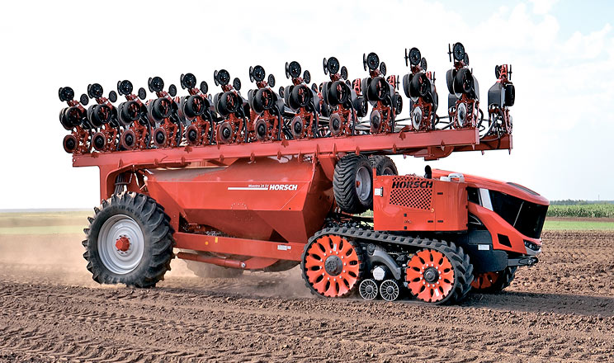
Зменшення втрат та відходів: Технології для зменшення втрат врожаю під час збирання, зберігання та транспортування можуть стати більш розповсюдженими.
Notes:
Зменшення втрат та відходів: Технології для зменшення втрат врожаю під час збирання, зберігання та транспортування можуть стати більш розповсюдженими, Це допоможе забезпечити сталість та зменшити вплив на продовольчу безпеку.

Slide 34
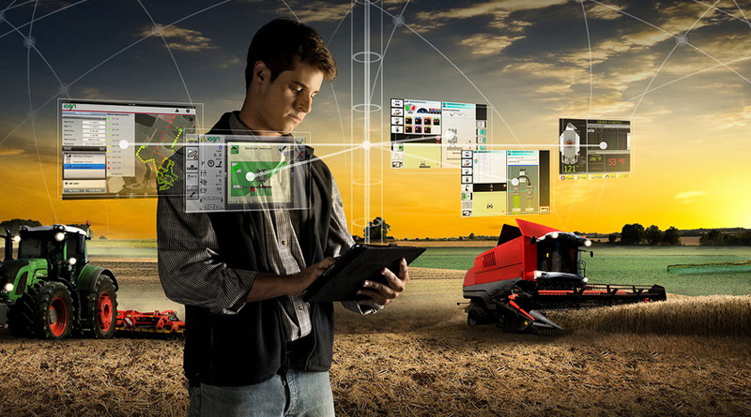
Використання агрономами штучного інтелекту в майбутньому

Slide 35
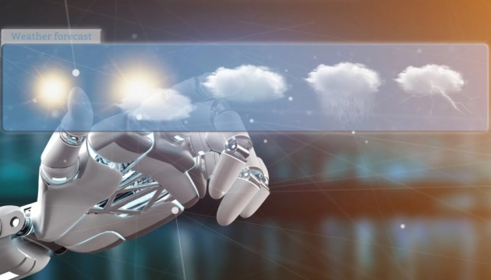
Підтримка рішень: ШІ зможе аналізувати величезні обсяги даних про ґрунт, погоду, врожайність та інші фактори, що впливають на сільськогосподарське виробництво.
Notes:
Підтримка рішень: ШІ зможе аналізувати величезні обсяги даних про ґрунт, погоду, врожайність та інші фактори, що впливають на сільськогосподарське виробництво. За допомогою цих аналізів, агрономи зможуть приймати кращі та більш обгрунтовані рішення щодо обробки ґрунту, внесення добрив, поливу та інших агротехнічних заходів.

Slide 36
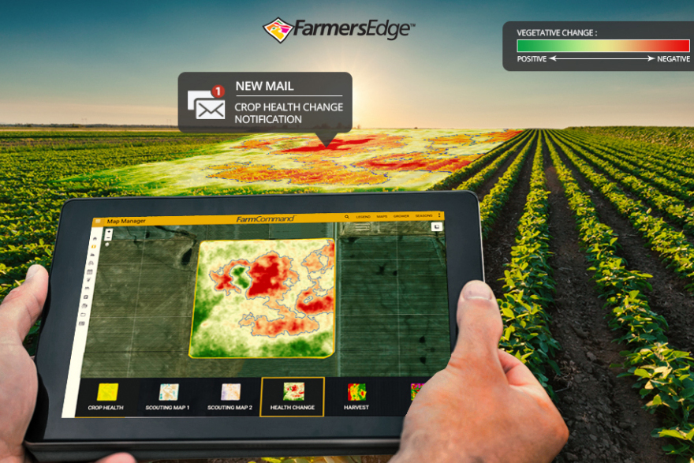
Моніторинг та прогнозування хвороб і шкідників: Штучний інтелект може використовувати навчання на великих наборах даних для виявлення змін в стані рослин, що вказують на хвороби або напади шкідників.
Notes:
Моніторинг та прогнозування хвороб і шкідників: Штучний інтелект може використовувати навчання на великих наборах даних для виявлення змін в стані рослин, що вказують на хвороби або напади шкідників. Це дозволить агрономам вчасно реагувати та вживати заходів для запобігання поширенню захворювань. Штучний інтелект допоможе створити деталізовані карти полів, на основі аналізу різноманітних даних, таких як вологість ґрунту, поживні речовини, рельєф та інші фактори, що дозволить вносити добрива, засоби захисту та інші речовини точно та оптимально відповідно до потреб кожної ділянки поля.

Slide 37
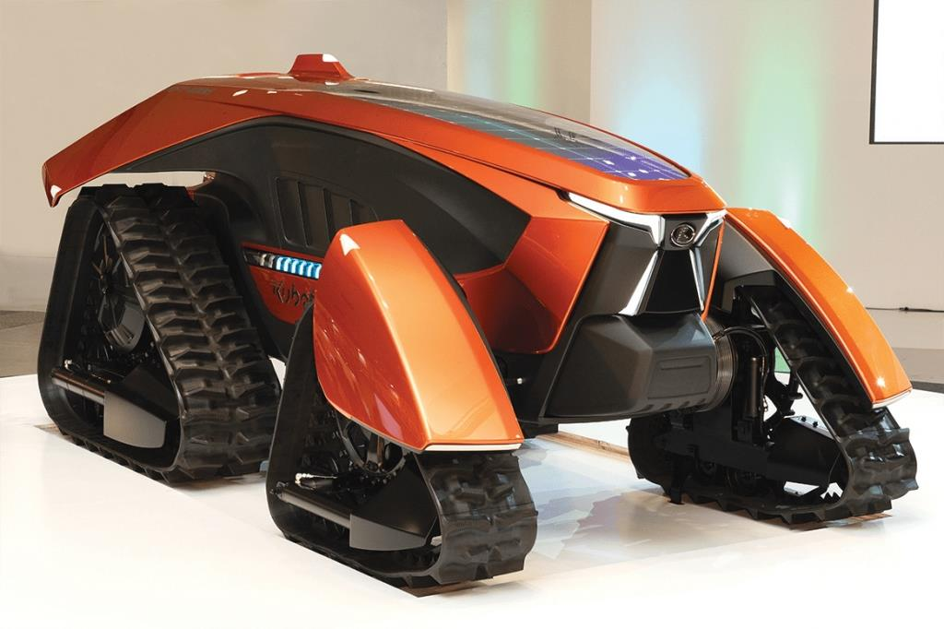
Автономні роботи: ШІ може керувати автономними сільськогосподарськими машинами, такими як трактори, комбайни, поливальні системи та дрони.
Notes:
Автономні роботи: ШІ може керувати автономними сільськогосподарськими машинами, такими як трактори, комбайни, поливальні системи та дрони. Агрономи зможуть програмувати їх для виконання різних завдань, від посіву до збору врожаю, без прямого втручання людини.

Slide 38
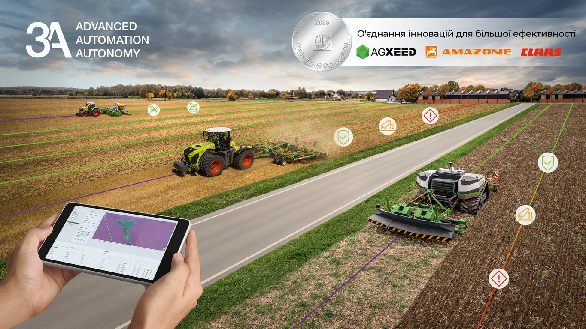
Прогнозування врожаю: ШІ буде використовувати складні моделі прогнозування врожаю на основі великих обсягів даних.
Notes:
Прогнозування врожаю: ШІ буде використовувати складні моделі прогнозування врожаю на основі великих обсягів даних. Це допоможе агрономам планувати вирощування культур та врожайність, враховуючи зміни в умовах вирощування.

Slide 39
ШІ може революціонізувати роботу агрономів, роблячи їхню діяльність більш точною, ефективною та сталою. Однак важливо враховувати етичні, соціальні та екологічні аспекти використання ШІ, щоб забезпечити збалансований розвиток аграрного сектору економіки.

Slide 40
Найвпливовіші компаній у сфері штучного інтелекту

Slide 41
DeepMind (Google)
Notes:
DeepMind (Google)
Дочірня компанія Alphabet, DeepMind від Google, стала провідною силою в галузі штучного загального інтелекту.

Slide 42
Open AI
Notes:
OpenAI, компанія, що займається дослідженнями та впровадженням ШІ, прагне забезпечити користь штучного інтелекту для людства через відкриті дослідження та співпрацю. Її мовні моделі, GPT-3 і GPT-4, чудово генерують людський текст, перекладають мови та допомагають у створенні творчого контенту, наприклад, есе, кодуванні та звітах.

Slide 43
NVIDIA
Notes:
NVIDIA
NVIDIA, відома своїми високопродуктивними графічними процесорами, стала наріжним каменем апаратної підтримки ШІ. Її процесори забезпечують прорив у сфері автономних транспортних засобів, комп'ютерного зору та обробки природної мови.

Slide 44
Microsoft
Notes:
Microsoft
Корпорація Майкрософт використовує штучний інтелект для вдосконалення своїх продуктів і послуг у різних галузях. Хмарна платформа Azure AI надає інструменти для машинного навчання, комп'ютерного зору та обробки природної мови, надаючи компаніям масштабовані рішення для штучного інтелекту.

Slide 45
Amazon
Notes:
Amazon
Окрім домінування в електронній комерції, Amazon є головним гравцем у сфері штучного інтелекту. Через AWS (Amazon Web Services) компанія надає надійні інструменти штучного інтелекту та машинного навчання, для побудови моделей, для аналізу зображень і відео, а також Alexa, її широко використовуваний інтелектуальний асистент.

Slide 46
Meta (Facebook)
Notes:
Meta (Facebook)
Технологічний конгломерат Meta (колишній Facebook) є лідером інновацій у сфері соціальних медіа та віртуальної реальності. Її дослідницькі лабораторії штучного інтелекту зосереджені на складних проєктах, таких як вдосконалене розпізнавання мови, розпізнавання облич та системи штучного інтелекту, здатні розуміти контекст у розмовах.

Slide 47
IBM
Notes:
IBM
Технологічна та консалтингова компанія IBM має довгу історію інновацій і є піонером у галузі штучного інтелекту. Watson від IBM, передова платформа штучного інтелекту, справила значний вплив на такі галузі, як охорона здоров'я, фінанси та освіта.

Slide 48
Grok/xAI
Notes:
Grok/xAI
Заснована Ілоном Маском, xAI — це нова дослідницька компанія в галузі штучного інтелекту, яка займається створенням передових моделей штучного інтелекту, спрямованих на розуміння фундаментальної природи Всесвіту. Флагманський продукт xAI, Grok — це асистент штучного інтелекту, який наразі інтегрований з X (колишній Twitter) і призначений для взаємодії з користувачами безпосередньо на платформі.

Slide 49
Tesla
Notes:
Tesla
Компанія Tesla, що виробляє електромобілі та екологічно чисту енергію, використовує штучний інтелект для трансформації автомобільної індустрії. Технологія безпілотного водіння Tesla спирається на мережу алгоритмів штучного інтелекту та машинного навчання, які дозволяють автомобілям інтерпретувати дорожні умови, приймати рішення за частки секунди та адаптуватися до складних умов водіння.

Slide 50
Apple
Notes:
Apple
Хоча компанія Apple часто мовчить про свою роботу зі штучним інтелектом, вона є значною силою в цій галузі, а такі продукти, як iPhone і Siri, використовують штучний інтелект для створення інтуїтивно зрозумілого користувачеві інтерфейсу.

Slide 51
DeepSeek
Notes:
DeepSeek
Китайська компанія в галузі штучного інтелекту, яка розробляє великі мовні моделі (Large Language Model, LLM) з відкритим кодом. Рівень відповідей моделі R1, розробленої DeepSeek, знаходиться на такому ж рівні, як інші сучасні LLM, наприклад як GPT-4

Slide 52
Mistral AI
Notes:
Mistral AI
Французький стартап ШІ що планує перевершити останню версію DeepSeek, використовуючи відкритий код як більш економічний спосіб створення потужного ШІ без величезних фінансових вкладень.

Slide 53
Дякую за увагу

